Slide 1

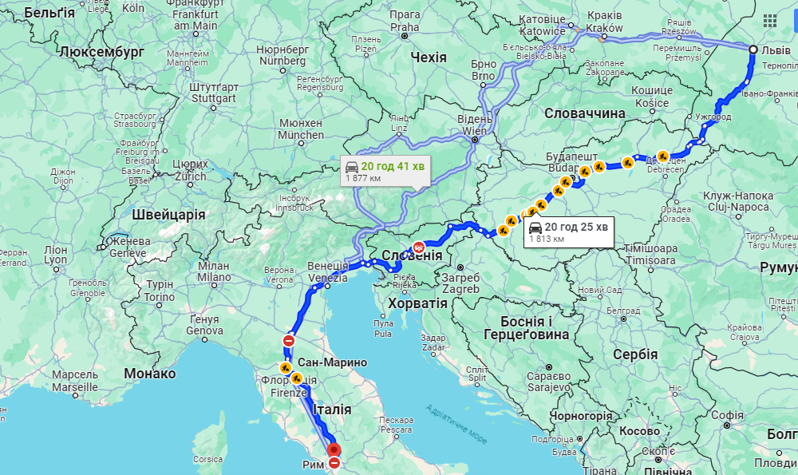
Наша подорож
Львів-Рим

Slide 2
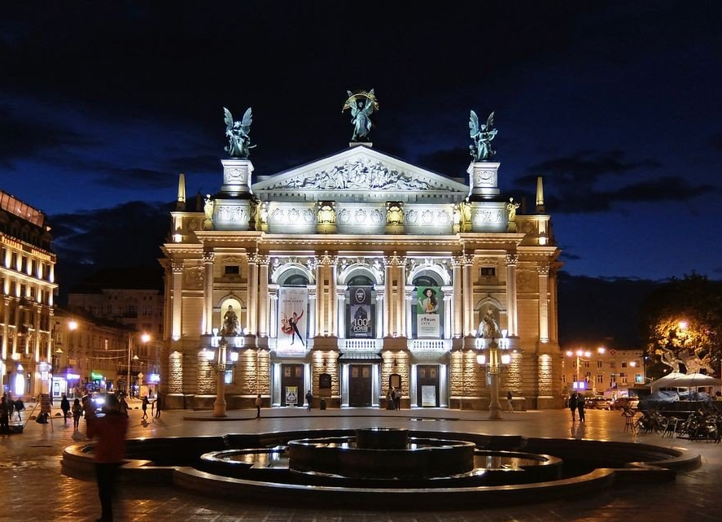
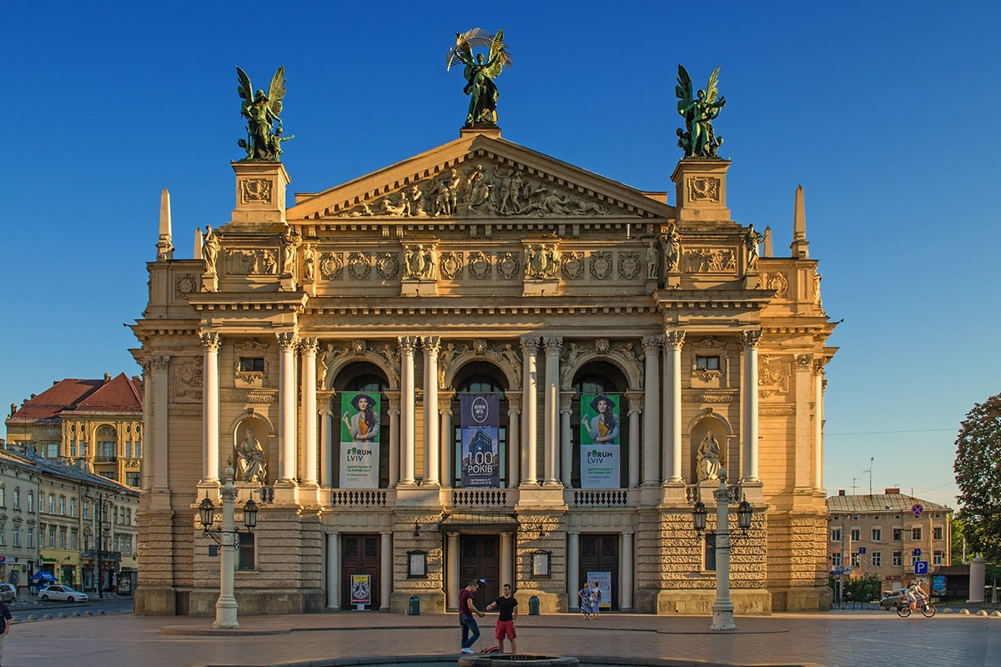
Львів
Оперний
театр

Slide 3

Перша зупинка

Slide 4
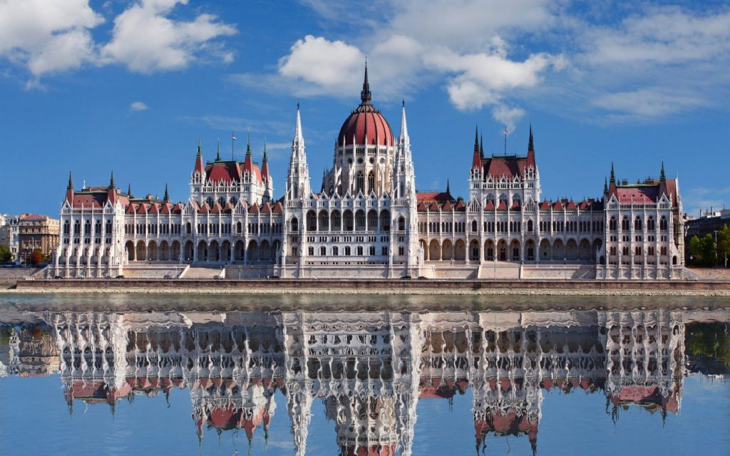
Будапе́шт – столиця Угорщини
Будинок парламенту

Slide 5
Друга зупинка

Slide 6
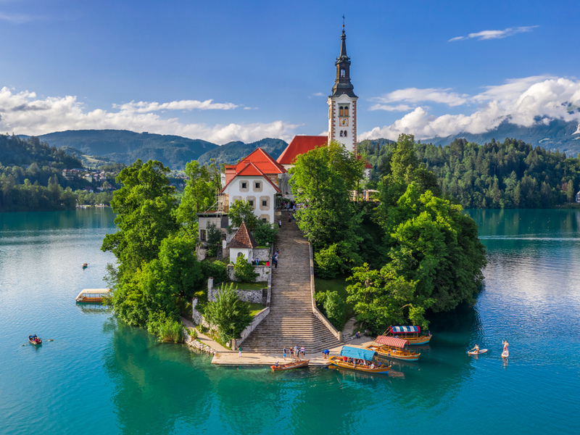
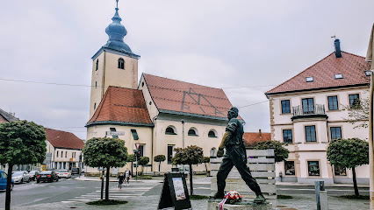
Бистриця (Словенія)
центр міста

Slide 7
Третя зупинка

Slide 8
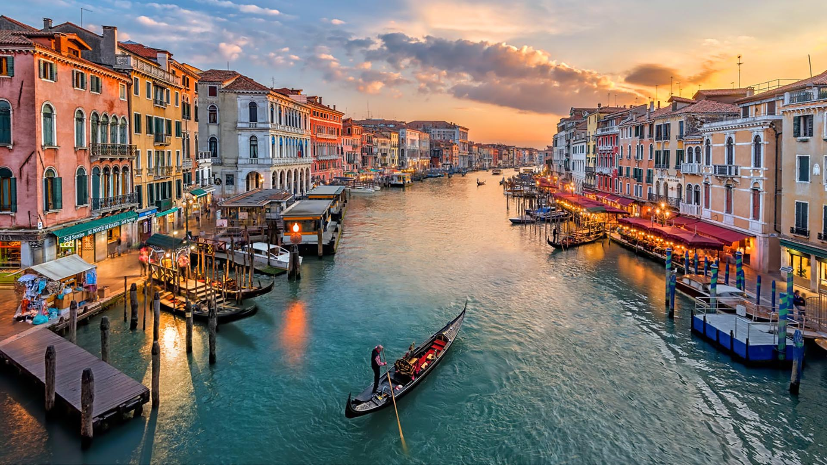
Венеція
Гранд-Канал
Місто на воді

Slide 9
Четверта зупинка

Slide 10
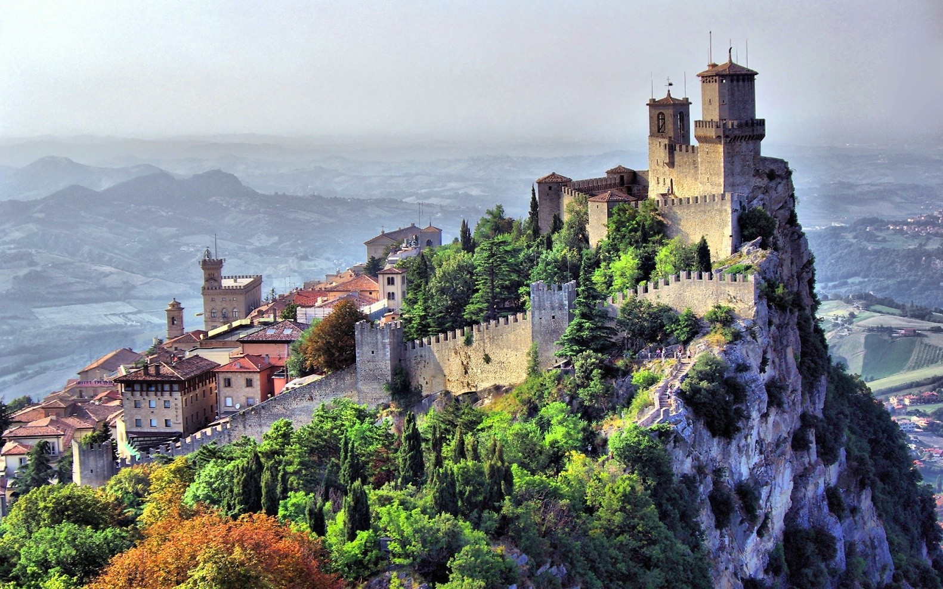
Сан-Марино
Одна з найменших держав світу із титулом найстаршої республіки

Slide 11
Остання зупинка

Slide 12
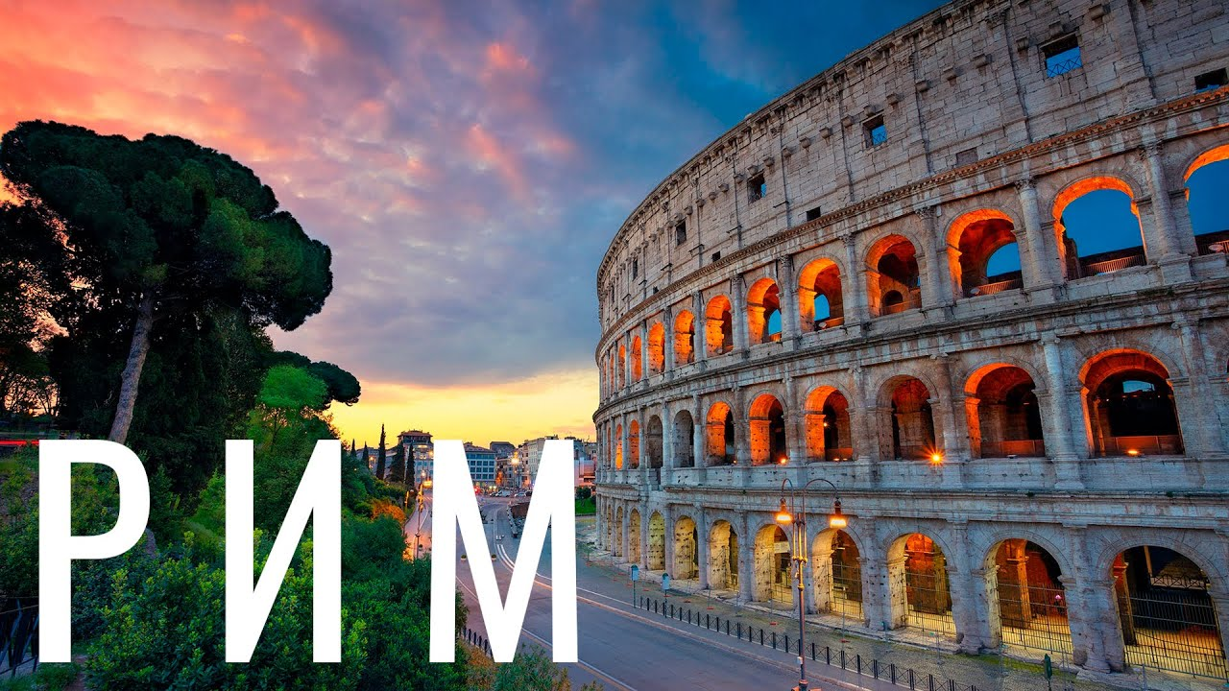
Наш пункт призначення:

